Slide 1
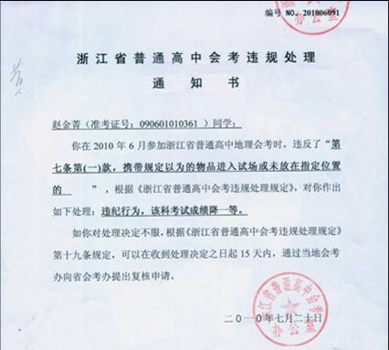
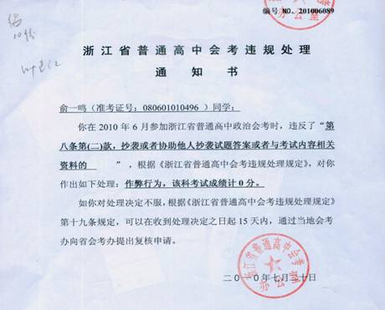
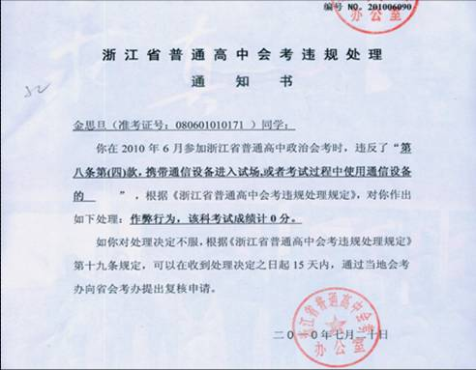
2010年6月会考三位学生作弊
这3张处理通知书已经给学生本人，在省会考办留有存根，以后在政审时可能会有不利影响，代价实际上是很大的。

Slide 2
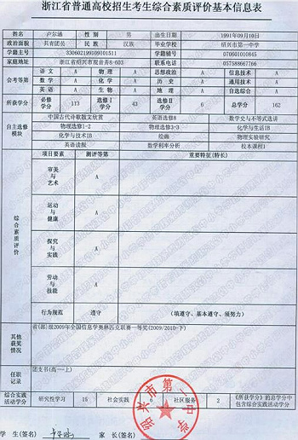
现在学校已经明确规定，如果发现作弊， 在高三综合素质评价表（要送省招办和存档）中的“行为规范”一栏将记上“需努力”这一等级的评价。这可能会影响到高考录取，后果由作弊学生自己承担。
这一规定班主任必须在全班学生面前讲清楚，并告诉家长。因为现在学生出差错往往把责任推给班主任和老师。

